Slide 1
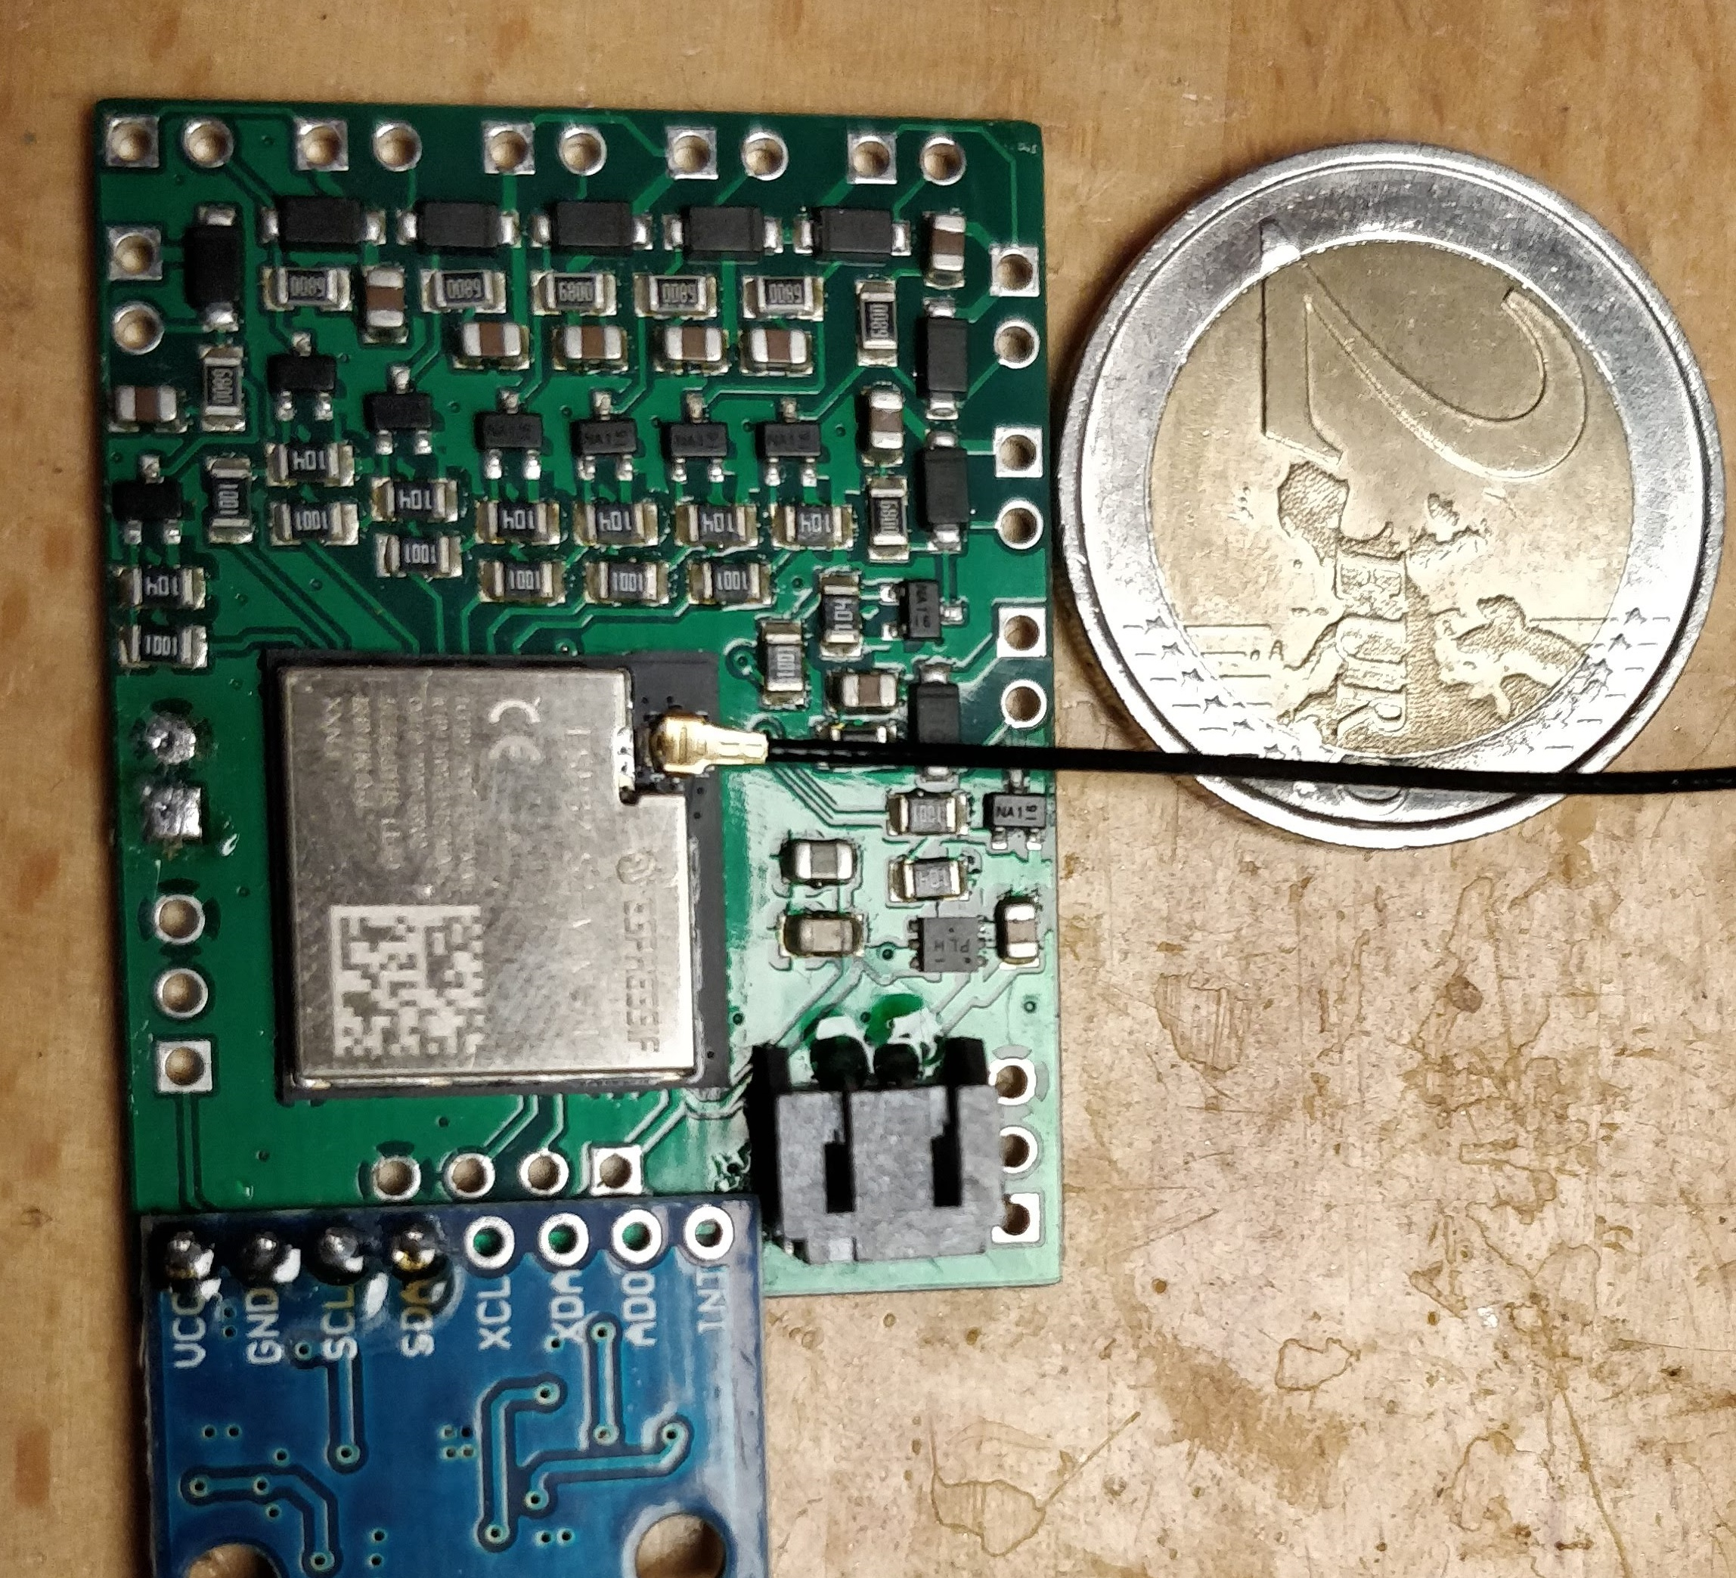
Was ist ein Mikrocontroller?
Das Gehirn der Maschine

Slide 2
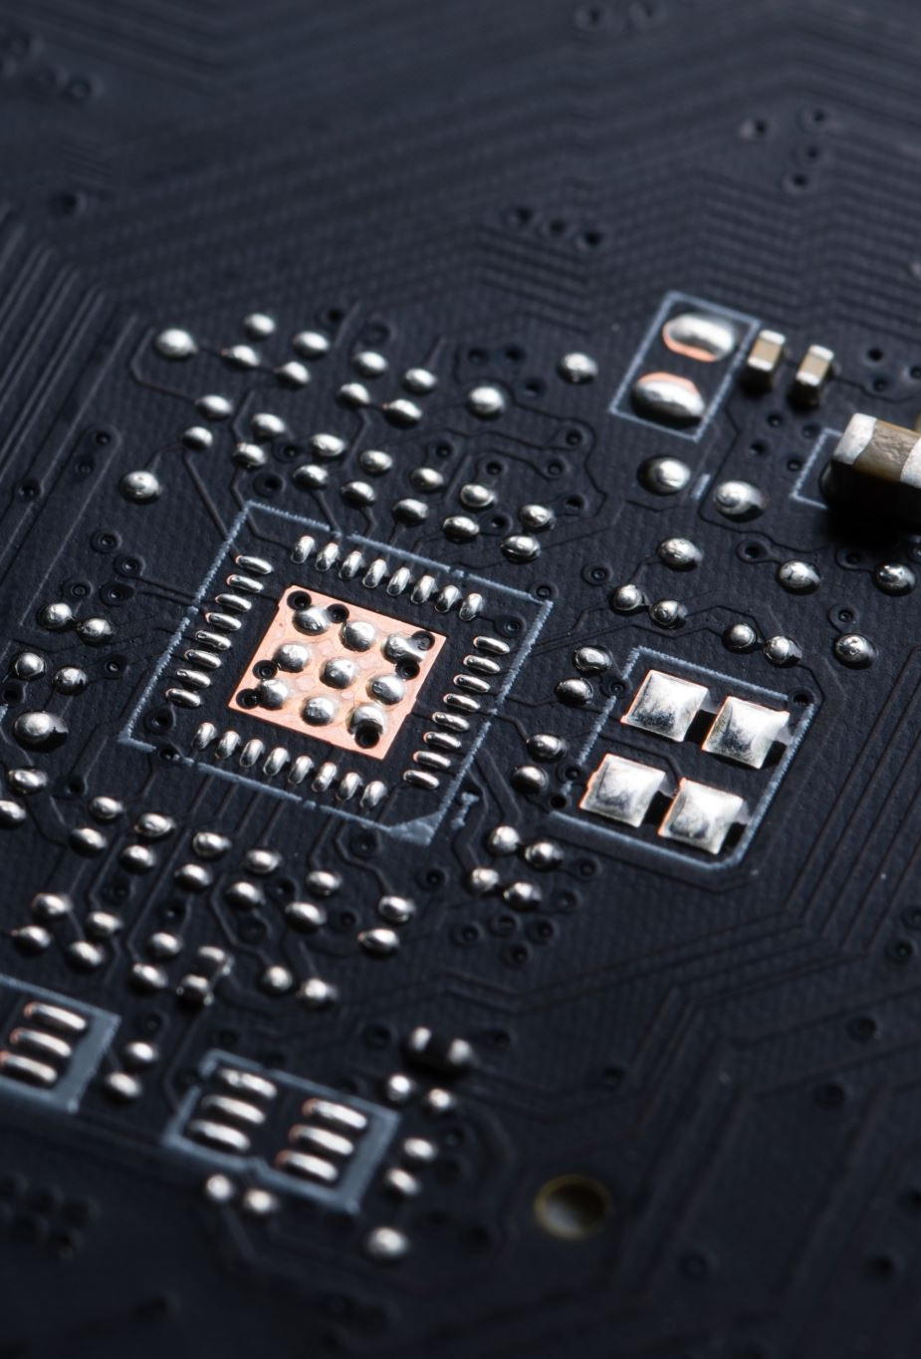
Definition
Ein Mikrocontroller (µC, MCU) ist ein extrem kleiner Computer in einem einzelnen Chip, er bildet ein in sich geschlossenes System.
Er besitzt einen Prozessor(CPU), Speicher(RAM/Register) und Ein- und Ausgabemöglichkeiten(IO).
µC haben meistens eine spezifische Aufgabe
µC können 8,16 und 32 Bit haben, was die Mathematische Genauigkeit in einem Takt beschriebt
µC werden mit Instruktionen programmiert, dies nennt sich Assembler. Zum Glück können höhere Sprachen (C, C++, Python, R, …) zu Assembler konvertiert werden.

Slide 3
Weitere Teile des µC
Ein µC kann Hardware besitzen, welche besondere Aufgaben erfüllt.
Sensoren (Beschleunigung, Temperatur, …)
Interfaces (UART, SPI, I2C, USB, CAN, WLAN, …)
Analoge Schnittstellen (DAC, ADC, …)
Digitale Ein und Ausgaben (PWM, …)
Verschlüsselungshardware (SHA, RSA, AES, RNG, HMAC, …)
Funksysteme (RF) (RF Reciver und Transmitter, Balun, …)
Taktgeber (Clock)

Slide 4
Anwendungen
Automatisierung
Robotik
Unterhaltungselektronik
Haushaltsgeräte
Medizin- und Laborgeräte
Automobilindustrie
Steuerung von Industrie- und Produktionsumgebungen

Slide 5
Quellen
https://de.rs-online.com/web/generalDisplay.html?id=ideen-und-tipps/mikrocontroller-leitfaden

